Slide 1
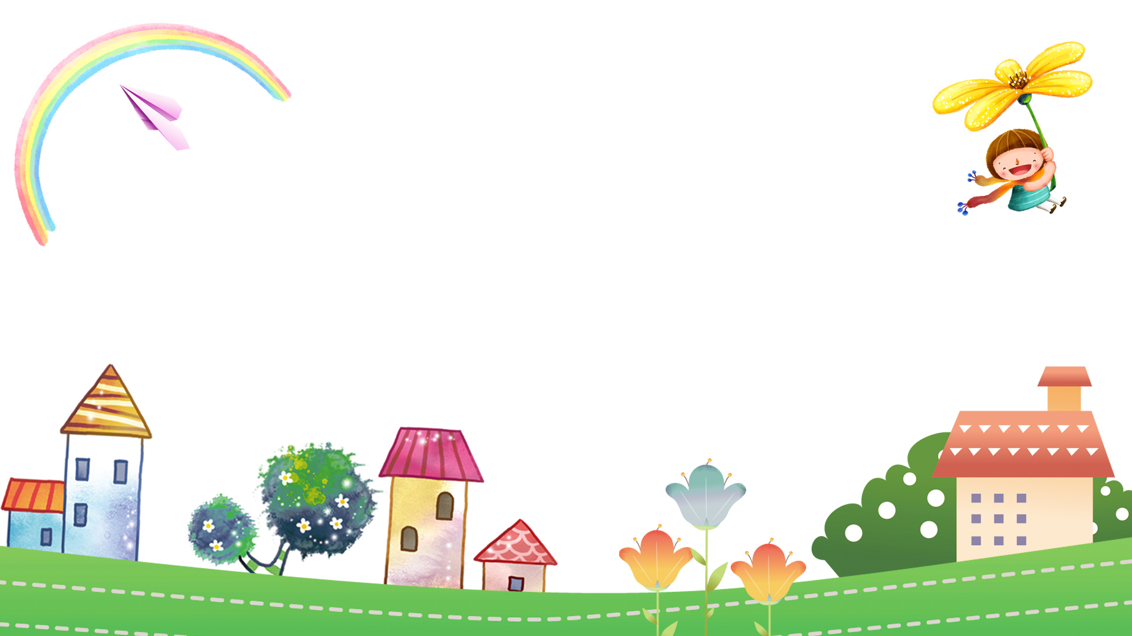
TRƯỜNG TIỂU HỌC QUANG TRUNG
TIẾNG VIỆT LỚP 4
Đọc: Thi nhạc
Giáo viên: Phạm Thị Thúy

Slide 2
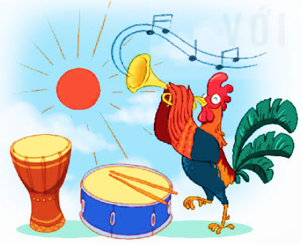
CHỦ ĐIỂM 1: MỖI NGƯỜI MỘT VẺ
ĐỌC: THI NHẠC
Trang 12

Slide 3
Đọc
THI NHẠC
Hôm nay là ngày thi tốt nghiệp của các học trò thầy giáo vàng anh.
Ve sầu được thầy mời trình bày tác phẩm trước tiên. Mặc áo măng tô trong suốt, đôi mắt nâu lấp lánh, đầy vẻ tự tin, ve sầu biểu diễn bản nhạc “Mùa hè”. Gian phòng tràn ngập âm thanh. Tiếng vi-ô-lông réo rắt, tiếng cla-ri-nét trong sáng, xen-lô ấm áp,... Tiếng nhạc gợi màu hoa phượng đỏ rực, nắng sáng trắng, bầu trời xanh mênh mông. Bên hàng giậu, hoa mướp vàng và những cánh ong rù rì. Thầy giáo xúc động, cúi xuống ghi điểm.
Sau ve sầu, gà trống đĩnh đạc bước lên, kiêu hãnh ngẩng đầu với cái mũ đỏ chói. Gà mở đầu khúc nhạc “Bình minh” bằng tiết tấu nhanh, khoẻ, đầy hứng khởi: Tờ-réc... Tờ-re-te-te... Phần cuối bản nhạc là niềm mãn nguyện khi thấy mặt trời lên rực rỡ. Tiết tấu trở nên vui nhộn khi gà sử dụng bộ gõ: Cục – cục!... Cục – cục!.... Cục – cục!...
Đến lượt dế mèn. Dế bước ra khoẻ khoắn và trang nhã trong chiếc áo nâu óng. Bản nhạc "Mùa thu” gợi hình ảnh những chiếc lá khô xoay tròn, rơi rơi trong nắng. Tiếng gió xào xạc thầm thì với lá... Đôi mắt thầy vàng anh nhoà đi.
Trong tà áo dài tha thướt, hoạ mi trông thật dịu dàng, uyển chuyển. Bản nhạc “Mùa xuân” vang lên réo rắt, say đắm, rồi dần chuyển sang tiết tấu rạo rực, tưng bừng. Những giọt mưa xuân rơi trên đôi má nóng rực. Những chiếc mầm bật khỏi cành. Hoa đào rộ lên khoe sắc...
Thầy vàng anh đứng dậy, vẻ nghiêm trang. Các học trò im lặng, hồi hộp.
- Thầy rất vui vì sự thành công của các em. Các em đã tạo dựng cho mình một phong cách độc đáo, không ai bắt chước ai. Cảm ơn các em đã cho thầy niềm vui này.
(Theo Nguyễn Phan Hách)

Slide 4
Chia đoạn
THI NHẠC
Hôm nay là ngày thi tốt nghiệp của các học trò thầy giáo vàng anh.
Ve sầu được thầy mời trình bày tác phẩm trước tiên. Mặc áo măng tô trong suốt, đôi mắt nâu lấp lánh, đầy vẻ tự tin, ve sầu biểu diễn bản nhạc “Mùa hè”. Gian phòng tràn ngập âm thanh. Tiếng vi-ô-lông réo rắt, tiếng cla-ri-nét trong sáng, xen-lô ấm áp,... Tiếng nhạc gợi màu hoa phượng đỏ rực, nắng sáng trắng, bầu trời xanh mênh mông. Bên hàng giậu, hoa mướp vàng và những cánh ong rù rì. Thầy giáo xúc động, cúi xuống ghi điểm.
Sau ve sầu, gà trống đĩnh đạc bước lên, kiêu hãnh ngẩng đầu với cái mũ đỏ chói. Gà mở đầu khúc nhạc “Bình minh” bằng tiết tấu nhanh, khoẻ, đầy hứng khởi: Tờ-réc... Tờ-re-te-te... Phần cuối bản nhạc là niềm mãn nguyện khi thấy mặt trời lên rực rỡ. Tiết tấu trở nên vui nhộn khi gà sử dụng bộ gõ: Cục – cục!... Cục – cục!.... Cục – cục!...
Đến lượt dế mèn. Dế bước ra khoẻ khoắn và trang nhã trong chiếc áo nâu óng. Bản nhạc "Mùa thu” gợi hình ảnh những chiếc lá khô xoay tròn, rơi rơi trong nắng. Tiếng gió xào xạc thầm thì với lá... Đôi mắt thầy vàng anh nhoà đi.
Trong tà áo dài tha thướt, hoạ mi trông thật dịu dàng, uyển chuyển. Bản nhạc “Mùa xuân” vang lên réo rắt, say đắm, rồi dần chuyển sang tiết tấu rạo rực, tưng bừng. Những giọt mưa xuân rơi trên đôi má nóng rực. Những chiếc mầm bật khỏi cành. Hoa đào rộ lên khoe sắc...
Thầy vàng anh đứng dậy, vẻ nghiêm trang. Các học trò im lặng, hồi hộp.
- Thầy rất vui vì sự thành công của các em. Các em đã tạo dựng cho mình một phong cách độc đáo, không ai bắt chước ai. Cảm ơn các em đã cho thầy niềm vui này.
(Theo Nguyễn Phan Hách)
Notes:
GV mời HS đọc nối tiếp
GV có thể hỏi HS về cách chia đoạn nếu có thời gian

Slide 5

Thảo luận nhóm 4 (3 phút)
-Tìm từ ngữ khó đọc
-Từ chưa hiểu về nghĩa
-Câu dài, cách đọc.

Slide 6
THI NHẠC
Hôm nay là ngày thi tốt nghiệp của các học trò thầy giáo vàng anh.
Ve sầu được thầy mời trình bày tác phẩm trước tiên. Mặc áo măng tô trong suốt, đôi mắt nâu lấp lánh, đầy vẻ tự tin, ve sầu biểu diễn bản nhạc “Mùa hè”. Gian phòng tràn ngập âm thanh. Tiếng vi-ô-lông réo rắt, tiếng cla-ri-nét trong sáng, xen-lô ấm áp,... Tiếng nhạc gợi màu hoa phượng đỏ rực, nắng sáng trắng, bầu trời xanh mênh mông. Bên hàng giậu, hoa mướp vàng và những cánh ong rù rì. Thầy giáo xúc động, cúi xuống ghi điểm.
Sau ve sầu, gà trống đĩnh đạc bước lên, kiêu hãnh ngẩng đầu với cái mũ đỏ chói. Gà mở đầu khúc nhạc “Bình minh” bằng tiết tấu nhanh, khoẻ, đầy hứng khởi: Tờ-réc... Tờ-re-te-te... Phần cuối bản nhạc là niềm mãn nguyện khi thấy mặt trời lên rực rỡ. Tiết tấu trở nên vui nhộn khi gà sử dụng bộ gõ: Cục – cục!... Cục – cục!.... Cục – cục!...
Đến lượt dế mèn. Dế bước ra khoẻ khoắn và trang nhã trong chiếc áo nâu óng. Bản nhạc "Mùa thu” gợi hình ảnh những chiếc lá khô xoay tròn, rơi rơi trong nắng. Tiếng gió xào xạc thầm thì với lá... Đôi mắt thầy vàng anh nhoà đi.
Trong tà áo dài tha thướt, hoạ mi trông thật dịu dàng, uyển chuyển. Bản nhạc “Mùa xuân” vang lên réo rắt, say đắm, rồi dần chuyển sang tiết tấu rạo rực, tưng bừng. Những giọt mưa xuân rơi trên đôi má nóng rực. Những chiếc mầm bật khỏi cành. Hoa đào rộ lên khoe sắc...
Thầy vàng anh đứng dậy, vẻ nghiêm trang. Các học trò im lặng, hồi hộp.
- Thầy rất vui vì sự thành công của các em. Các em đã tạo dựng cho mình một phong cách độc đáo, không ai bắt chước ai. Cảm ơn các em đã cho thầy niềm vui này.
(Theo Nguyễn Phan Hách)
Notes:
GV linh động thêm/bớt từ khó đọc sao cho phù hợp với vùng miền nhé!

Slide 7
Giải nghĩa từ khó
Tiết tấu: nhịp điệu của âm nhạc.
Tiết tấu: ?
Vi-ô-lông, cla-ri-nét, xen-lô: ?

Slide 8
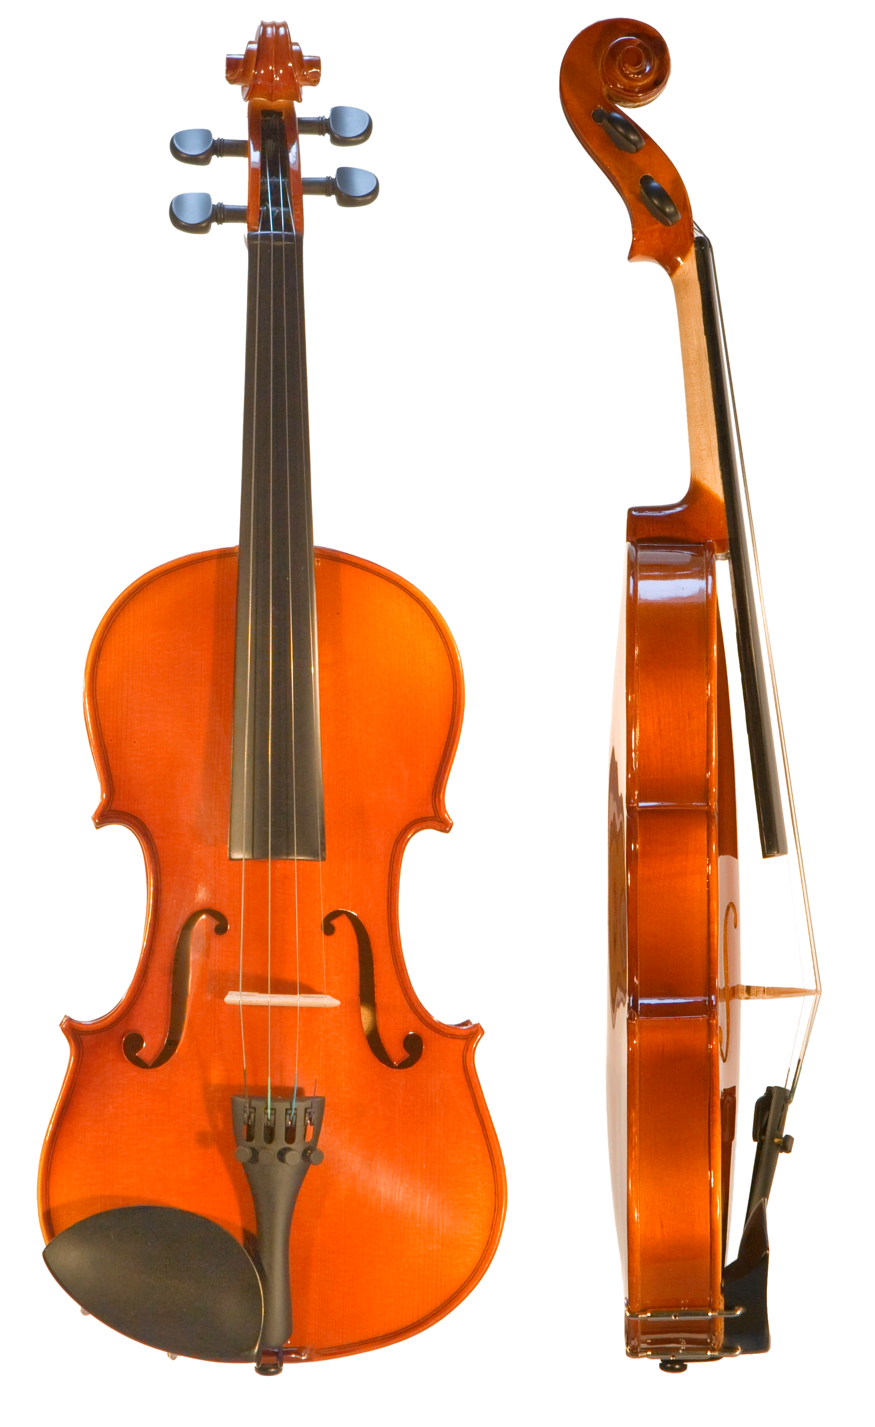
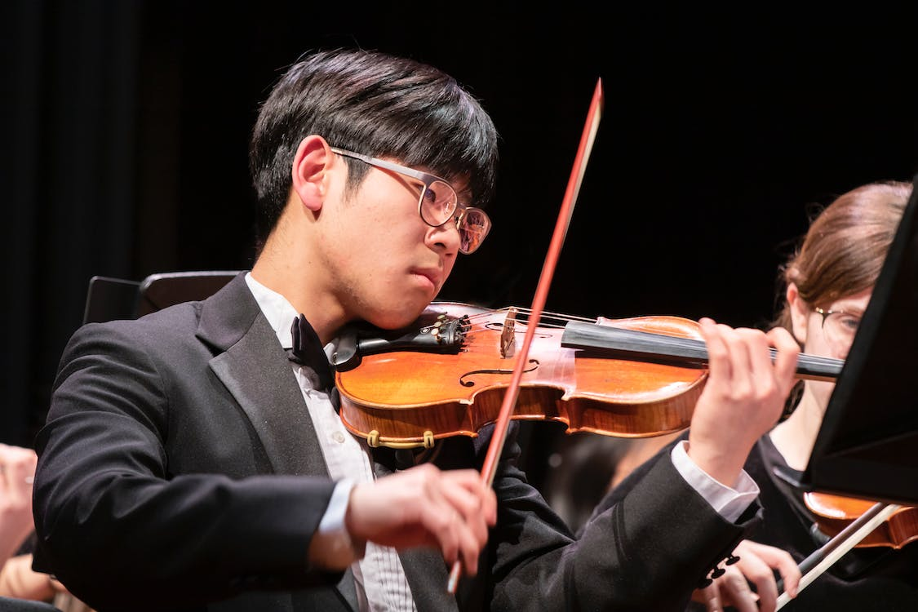
Vi-ô-lông

Slide 9
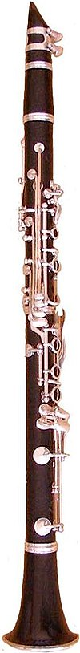
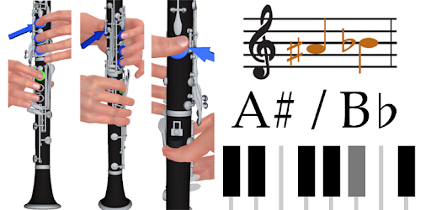
cla-ri-nét

Slide 10
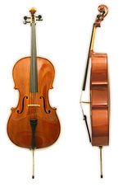
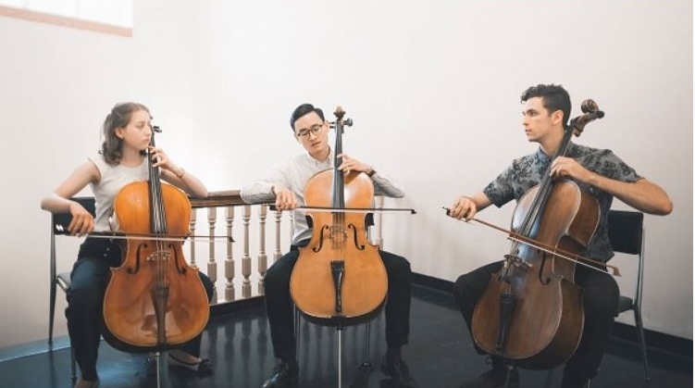
Xen-lô

Slide 11
Chú ý ngắt nhịp câu dài
Mặc áo măng tô trong suốt, / đôi mắt nâu lấp lánh, / đầy vẻ tự tin, / ve sầu biểu diễn bản nhạc “Mùa hè”. //
Gà mở đầu khúc nhạc “Bình minh” bằng tiết tấu nhanh, / khoẻ, / đầy hứng khởi: / Tờ-réc... / Tờ-re-te-te... //

Slide 12
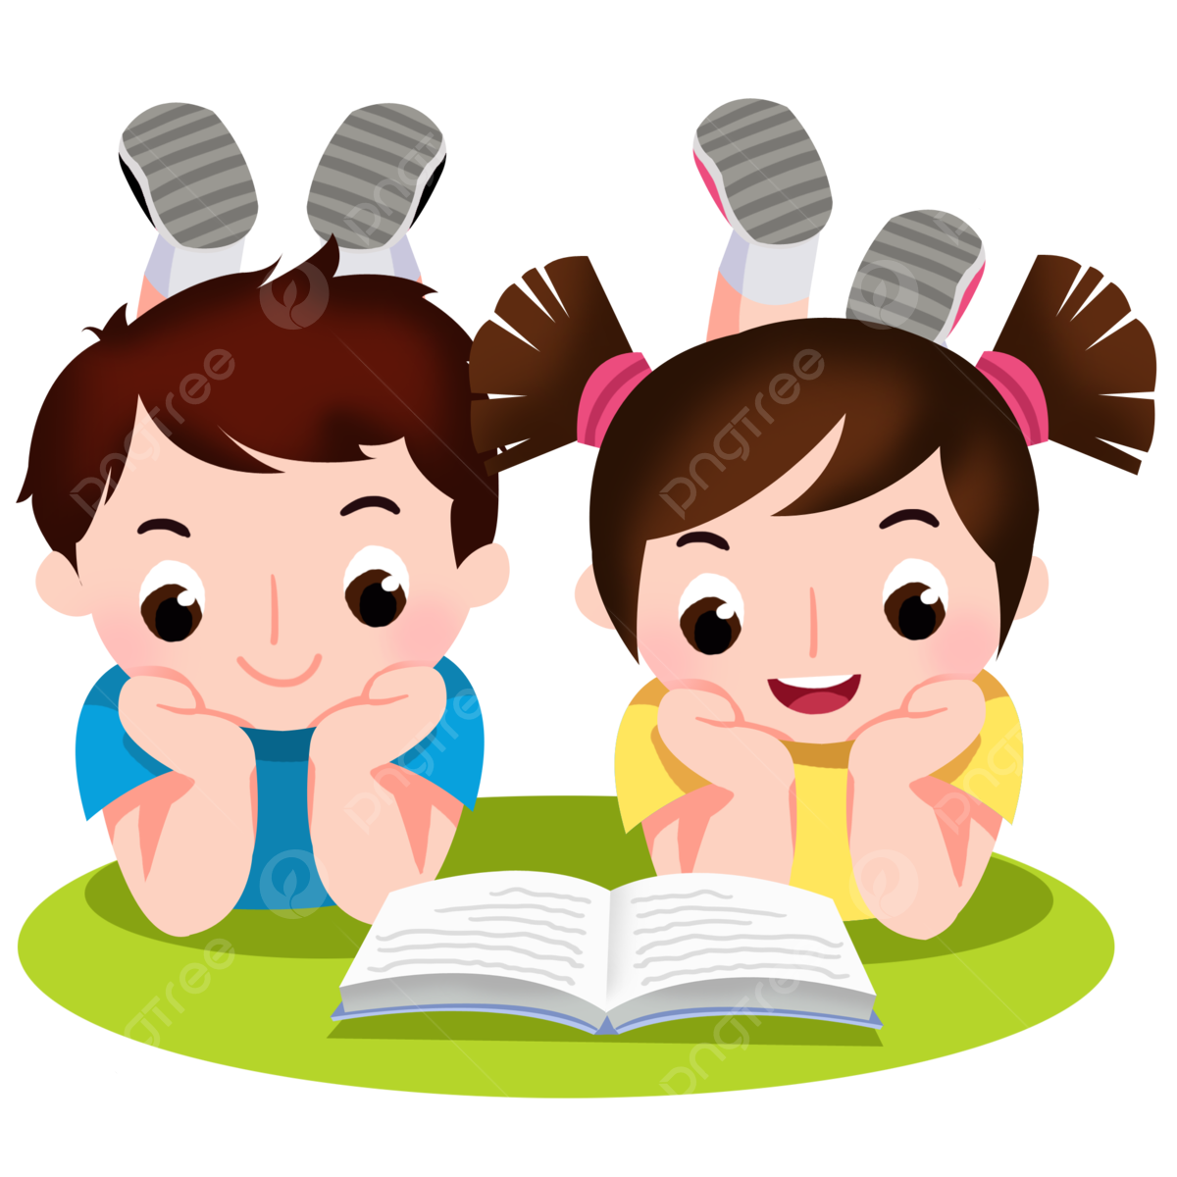
Luyện đọc

Slide 13

Tìm hiểu bài

Slide 14
1. Câu chuyện có những nhân vật nào? Những nhân vật đó có điểm gì giống nhau?
– Trong câu chuyện có 5 nhân vật, đó là: thầy giáo vàng anh, ve sầu, gà trống, dế, hoạ mi.
– Những nhân vật đó có điểm giống nhau là: yêu âm nhạc, say mê chơi nhạc, biểu diễn hết mình,…

Slide 15
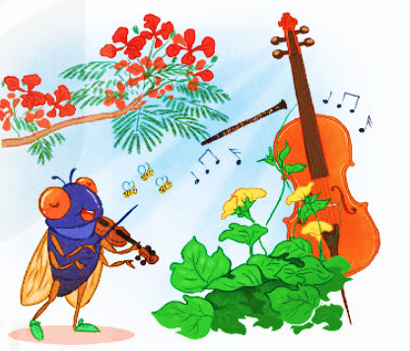
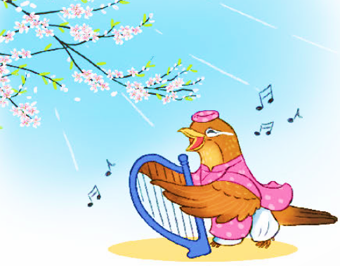
2. Giới thiệu về tiết mục của một nhân vật mà em yêu thích trong câu chuyện.
– Tên bản nhạc và nhân vật biểu diễn
– Ngoại hình của nhân vật
– Những hình ảnh gợi ra từ bản nhạc được trình diễn
Notes:
HS tự giới thiệu trước lớp

Slide 16
3. Vì sao thầy vàng anh rất vui và xúc động khi xem các học trò biểu diễn?
Thầy vàng anh rất vui và xúc động khi xem các học trò biểu diễn vì các tiết mục biểu diễn của học trò đều hay và đặc biệt; vì mỗi người đã tạo dựng cho mình một phong cách độc đáo, không ai bắt chước ai.

Slide 17
4. Tác giả muốn nói điều gì qua câu chuyện trên? Tìm câu trả lời đúng.
A. Nhiều loài vật có tiếng kêu, tiếng gáy, tiếng hót rất hay.
B. Thế giới của các loài vật muôn màu, muôn vẻ.
C. Mỗi người hãy tạo cho mình nét đẹp riêng.
D. Muốn hát hay, đàn giỏi thì phải tập luyện chăm chỉ.

Slide 18
Mỗi người tạo một nét riêng độc đáo, khả năng phát huy thế mạnh riêng của mình không ai giống ai.

